Slide 1

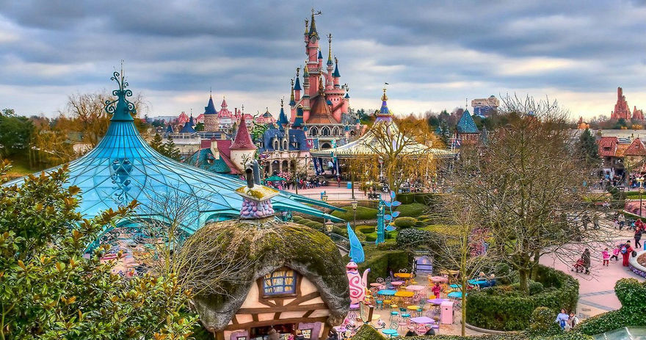
Posicionament de restaurants
Processament de dades espaials
Oscar Galera i Alfaro
Meriem Abjil Bajja
Notes:
Oscar

Slide 2
Índex
Introducció
Objectiu
Aspectes a tenir en compte
Definició del problema
Principals referències bibliogràfiques
Notes:
Oscar

Slide 3
Introducció
Es vol obrir un nou parc temàtic similar a Disney Land París en el territori Gironí
Ens han encarregat el posicionament de restaurants amb l’objectiu de maximitzar els beneficis generats per aquests.
Es vol fer un estudi de la popularitat de les atraccions que hi ha a DLP a fi de determinar les zones més visitades i d’aquesta manera, fer la distribució dels restaurants més cars en aquestes zones per maximitzar els beneficis del parc.
Notes:
Oscar

Slide 4
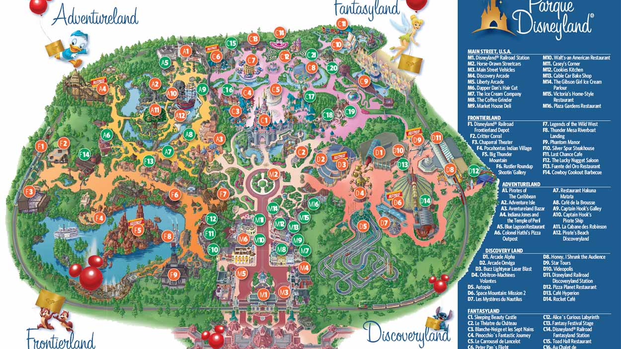
Notes:
Oscar

Slide 5
Objectiu
Fer la distribució dels restaurants més cars a partir d'unes determinades zones remarcades per maximitzar els beneficis del parc.
Aquestes zones les anomenarem candidates, i seran aquelles on es podran ubicar els restaurants.
Notes:
Oscar

Slide 6
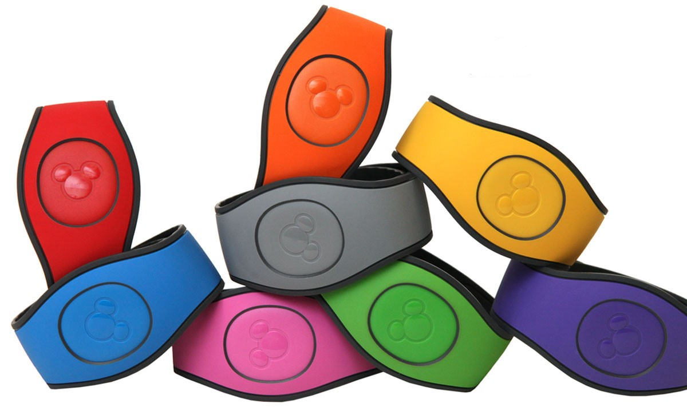
ASPECTES A TENIR EN COMPTE
El mapa de les atraccions és el mateix que el de les atraccions de Disney Land Paris
Per determinar el grau d'interès de cada atracció, comptem amb una gran quantitat de dades generades per les “magic bands” que es reparteixen a l’entrada del parc temàtic, i que tenen per objectiu l’estudi del comportament del públic.
Considerarem que aquestes “polseres” recullen i emmagatzemen la posició del individus en períodes de 5 minuts.
Notes:
Meriem

Slide 7
Definició del problema
Per aconseguir l'objectiu, es seguiran 6 passos:
Pre-processament de dades.
Filtrat de dades.
Assignar un pes a cada atracció.
Dividir el mapa en àrees.
Definir les zones candidates.
Ubicar els restaurants.
Notes:
Meriem
Posar l’esquema en fletxes

Slide 8
Definició del problema
S'assumeixen les següents entrades:
Un fitxer amb els punts (longitud,latitud) que defineixen els límits del mapa, juntament amb els punts on hi ha situades les entrades de les atraccions i la quantitat de gent que hi ha pujat.
Un fitxer amb les zones prohibides definides pels seus punts i arestes (s'assumeix que les àrees estan definides per polígons).
Un fitxer amb els punts que representen les persones i la hora en que s'han recollit.
Notes:
Oscar
Per zona prohibida s'entén l'àrea que cobreixen les atraccions, així com els obstacles típics que es poden trobar en un parc d'atraccions.

Slide 9
Pre-processament de dades
Convertir els punts (latitiud, longitud) a (x,y) que delimiten el mapa.
Convertir els punts dels pivots i comprovar que estiguin dintre del mapa.
Convertir els punts i les arestes de les zones prohibides.
Convertir els punts de les persones.
Notes:
Oscar

Slide 10
Pre-processament de dades
Pel caràcter del problema i per evitar errors, realitzarem un pre-processament amb els punts recollits, de tal manera que, només considerarem els punts que:
S’han recollit dins d’un conjunt de franges horàries que considerarem de interés pels visitants alhora de buscar un restaurant per anar a menjar.
Notes:
Oscar

Slide 11
Pre-processament de dades
El llistat de franges horàries per les dades a considerar és:
Esmorzar: 9h-10h
Dinar: 12h-14h
Brenar: 17h-18h
Sopar: 20h-22h
Notes:
Oscar

Slide 12
Filtrat de dades
Es vol filtrar els punts de les persones situades en àrees prohibides.
Per fer-ho:
Es crearà una estructura PM QuadTree a partir dels polígons que regeixen els obstacles i que s'usarà per eliminar tots aquells punts que es trobin a dins.
Cost: O(n log m) on n el nombre de punts i m és el nombre de nodes de l’arbre
Notes:
Meriem

Slide 13
Filtrat de dades
Un cop es té creada l'estructura, s'avaluarà cada un dels punts per veure en quina regió està.
Si el punt es troba en una regió que no conté part d’un obstacle, es considerarà una dada valida i es posicionarà a sobre la grid.
Si el punt es troba en una regió que conté part d'un obstacle, llavors s'haurà de comprovar si el punt està o no dins d'aquest.
Notes:
Meriem

Slide 14
Filtrat de dades
Si el punt no es troba dins d'un obstacle, es considerarà una dada valida i es posicionarà a sobre la grid.
Si el punt es troba dins d’un obstacle, es descartarà.
De manera que, al final, a la grid només tindrem posicionades totes les dades vàlides.
Notes:
Meriem

Slide 15
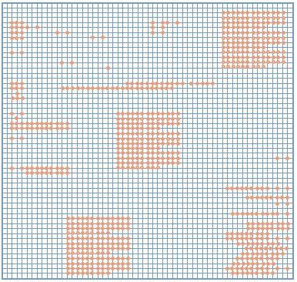
Notes:
Meriem

Slide 16
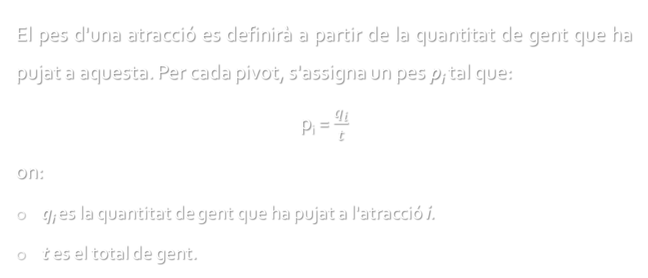
Assignar un pes a cada atracció
El pes d'una atracció es definirà a partir de la quantitat de gent que ha pujat a aquesta. Per cada pivot, s'assigna un pes p_{i} tal que:
p_{i} = $\frac{q_{i}}{t}$
on:
q_{i} es la quantitat de gent que ha pujat a l'atracció i.
t es el total de gent.
Notes:
Oscar

Slide 17
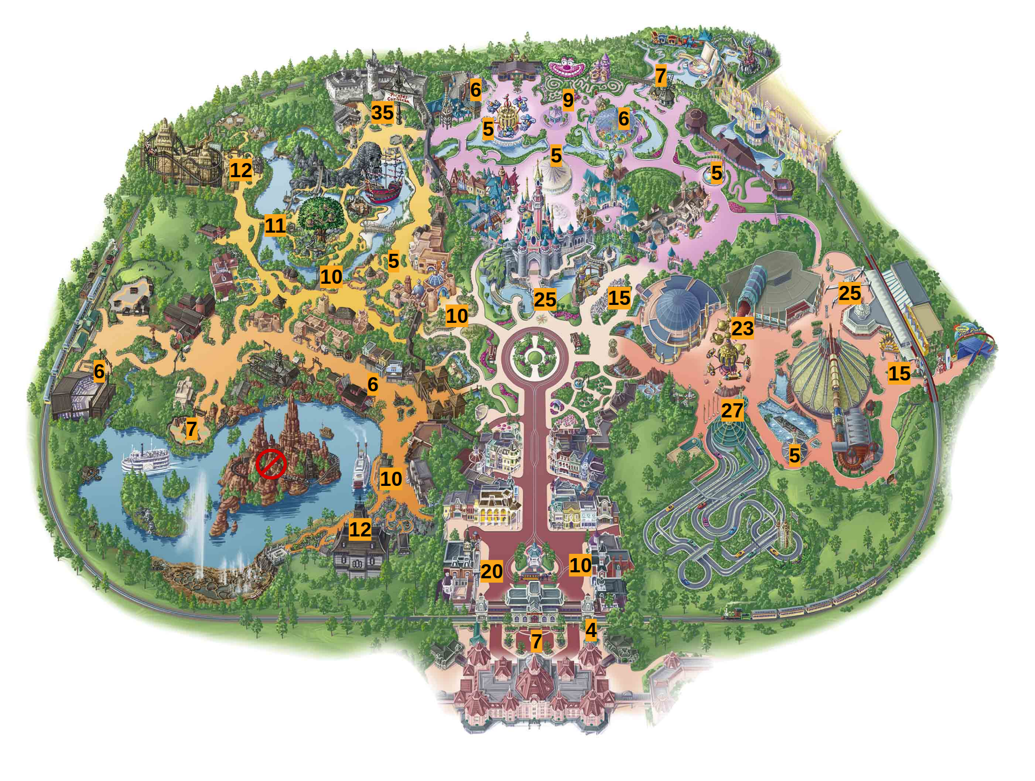
Notes:
Oscar
En la següent Figura 7 es pot veure el mapa amb els pesos totals per a cada una de les atraccions.

Slide 18
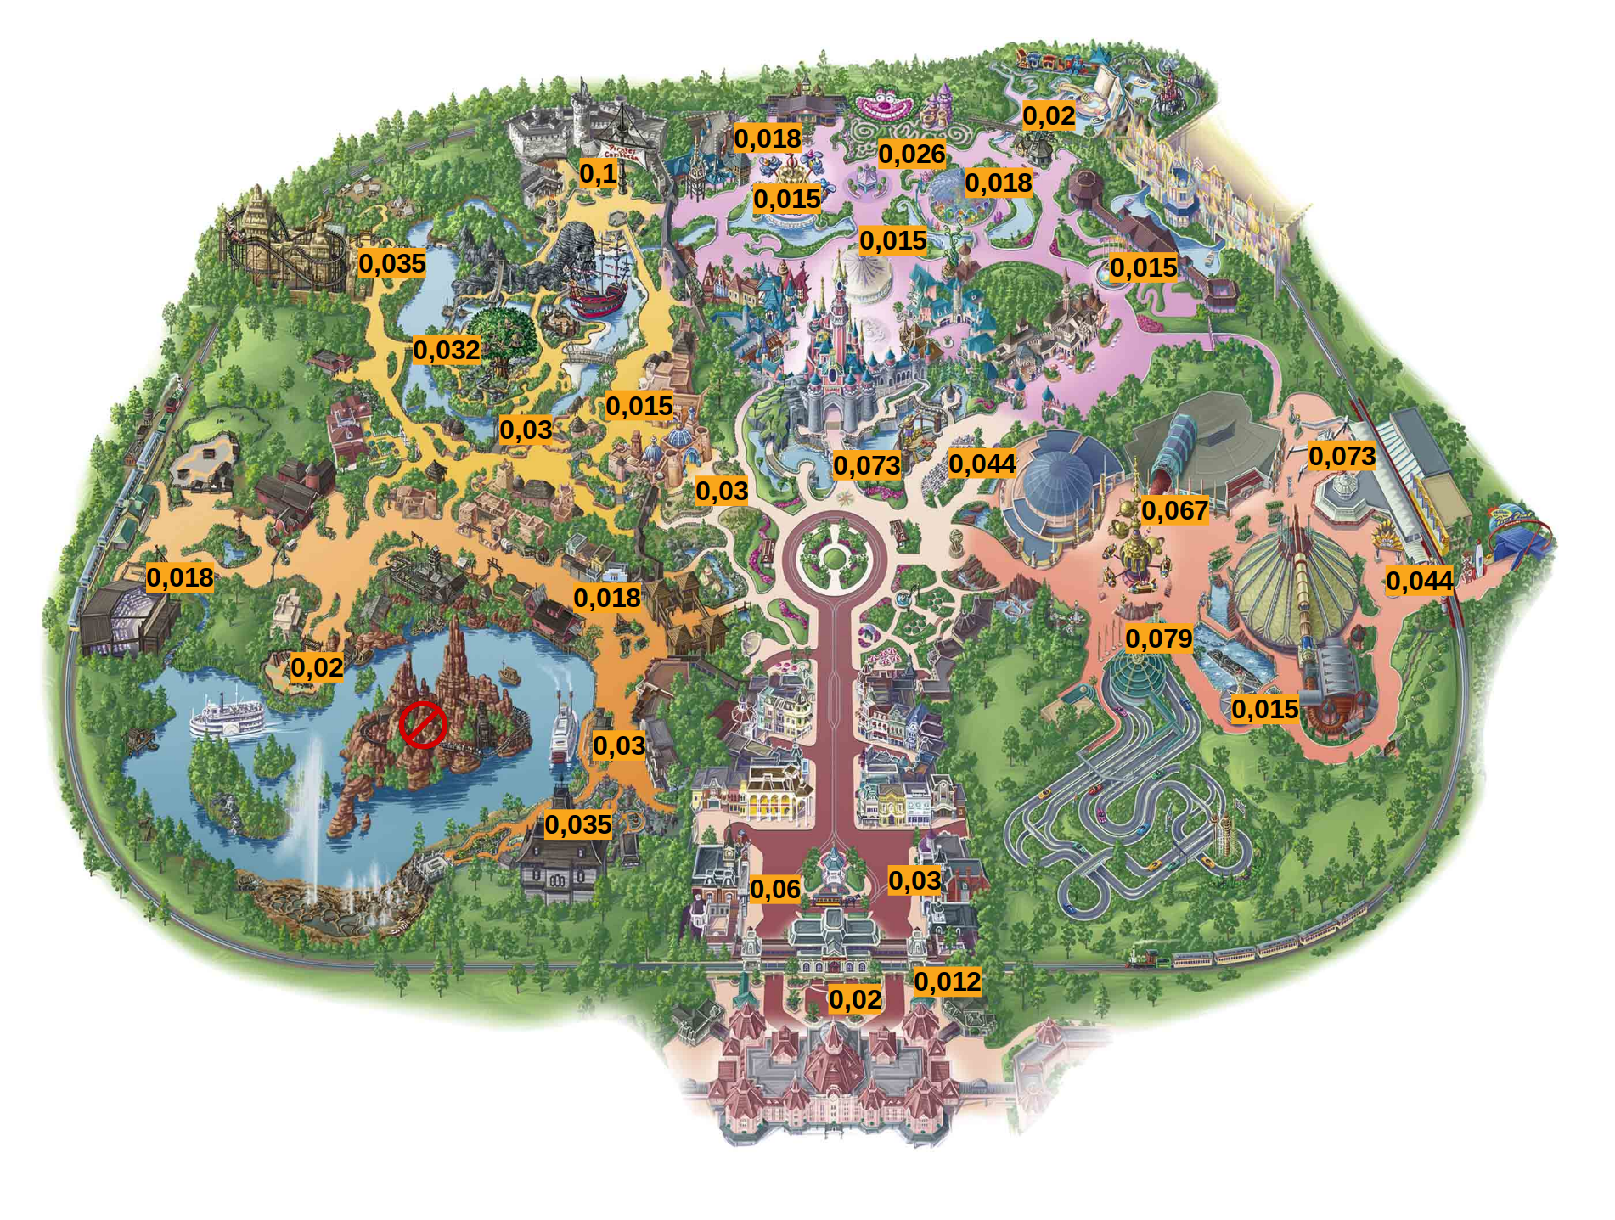
Notes:
Oscar
En la següent Figura 7 es pot veure en el mapa la proporcio de pesos per a cada una de les atraccions.

Slide 19
Dividir el mapa en àrees
A partir del pes de cada atracció (ubicat en l'entrada d'aquesta), es poden seguir diferents estratègies per calcular la regió d’influència de cada una, amb el nombre de persones que hi ha al voltant.
Estratègia que s’ha utilitzat: Diagrames de Voronoi de nivell 1 amb capa 1 i 2, on el diagrama de primer nivell defineix la regió de màxim interès de l'atracció (computant 1 per cada persona), i les capes superposades, determinen zones d’interés no tan importants (computen 1/2 per cada persona).
Notes:
Oscar

Slide 20
Dividir el mapa en àrees
A partir de la funció distància de cada punt, es pot obtenir diferents diagrames de Voronoi
Per trobar els diagrames de Voronoi, cal definir de quina manera es calcularan les distàncies entre dos punts.
El més proper
El segon més proper
Notes:
Oscar

Slide 21
Dividir el mapa en àrees
Per calcular la distància entre un punt i un pivot, s'utilitzarà l’algoritme A* per cada punt de la grid, de manera que:
El primer pivot trobat es considera el punt generador més proper.
El pròxim pivot trobat, es considera el segon punt generador més proper.
Notes:
Meriem

Slide 22
Dividir el mapa en àrees
Des de cada punt de la grid, es buscarà el primer i segon pivot més proper, tenint en compte que hi han camins habilitats i no habilitats (els camins no habilitats corresponen als camins on hi ha obstacle).
Per això, abans d'aplicar A*, aplicarem l'algoritme Dijkstra sobre la grid, començant des d'un pivot, per eliminar tots els camins que no estan habilitats, és a dir, aquells on hi ha obstacles.
Notes:
Meriem

Slide 23
Definir les zones candidates
Es vol fer el posicionament dels restaurants, però abans, cal que la direcció del parc proporcioni un mapa tot indicant quines són les possibles ubicacions per aquests restaurants.
Notes:
Meriem

Slide 24
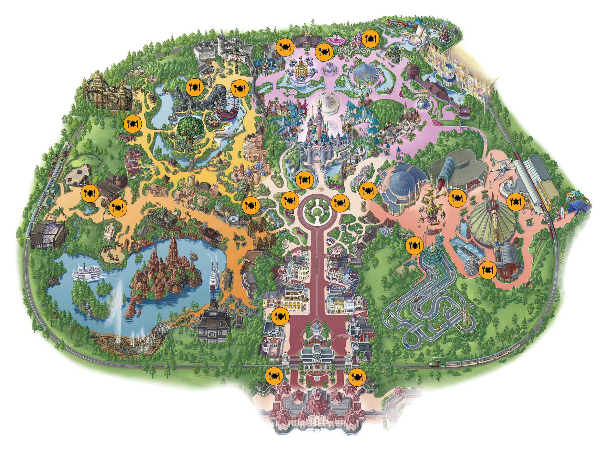
Notes:
Meriem

Slide 25
Ubicar els restaurants
La direcció ha de proporcionar una llista amb els restaurants que es volen ubicar amb un valor associat, aquest valor ha de reflectir quant car es cada restaurant.
Una vegada es tenen els restaurants a ubicar i les zones candidates, cal calcular el benefici de cada “configuració” a partir del benefici de cada restaurant i la influencia que rep d'acord a les atraccions que te al voltant.
Notes:
Oscar

Slide 26
Ubicar els restaurants
Per calcular el benefici de cada candidat:
Es defineix l’àrea circular (de radi predefinit) que cobreix un restaurant
Es calcula l’àrea ponderada del pes dels pivots dels diagrames de Voronoi superposats de capa 1 i capa 2
Notes:
Oscar

Slide 27
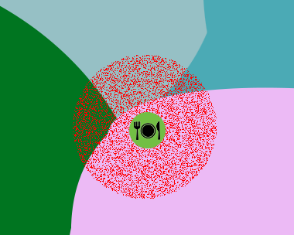
Ubicar els restaurants
B_{x} = A1*P1 + A2*P2 + A3*P3 + A4*P4
On:
B_{x} és el benefici del restaurant en la posició X.
A_{c} és l’àrea de color C que cobreix el restaurant.
P_{C} és el pes de l’àrea de color C.
Notes:
Oscar
Posar números als colors

Slide 28
Ubicar els restaurants
Una vegada generada totes les combinacions, s’escollirà aquella que maximitzi el benefici global del parc.
Notes:
Meriem

Slide 29
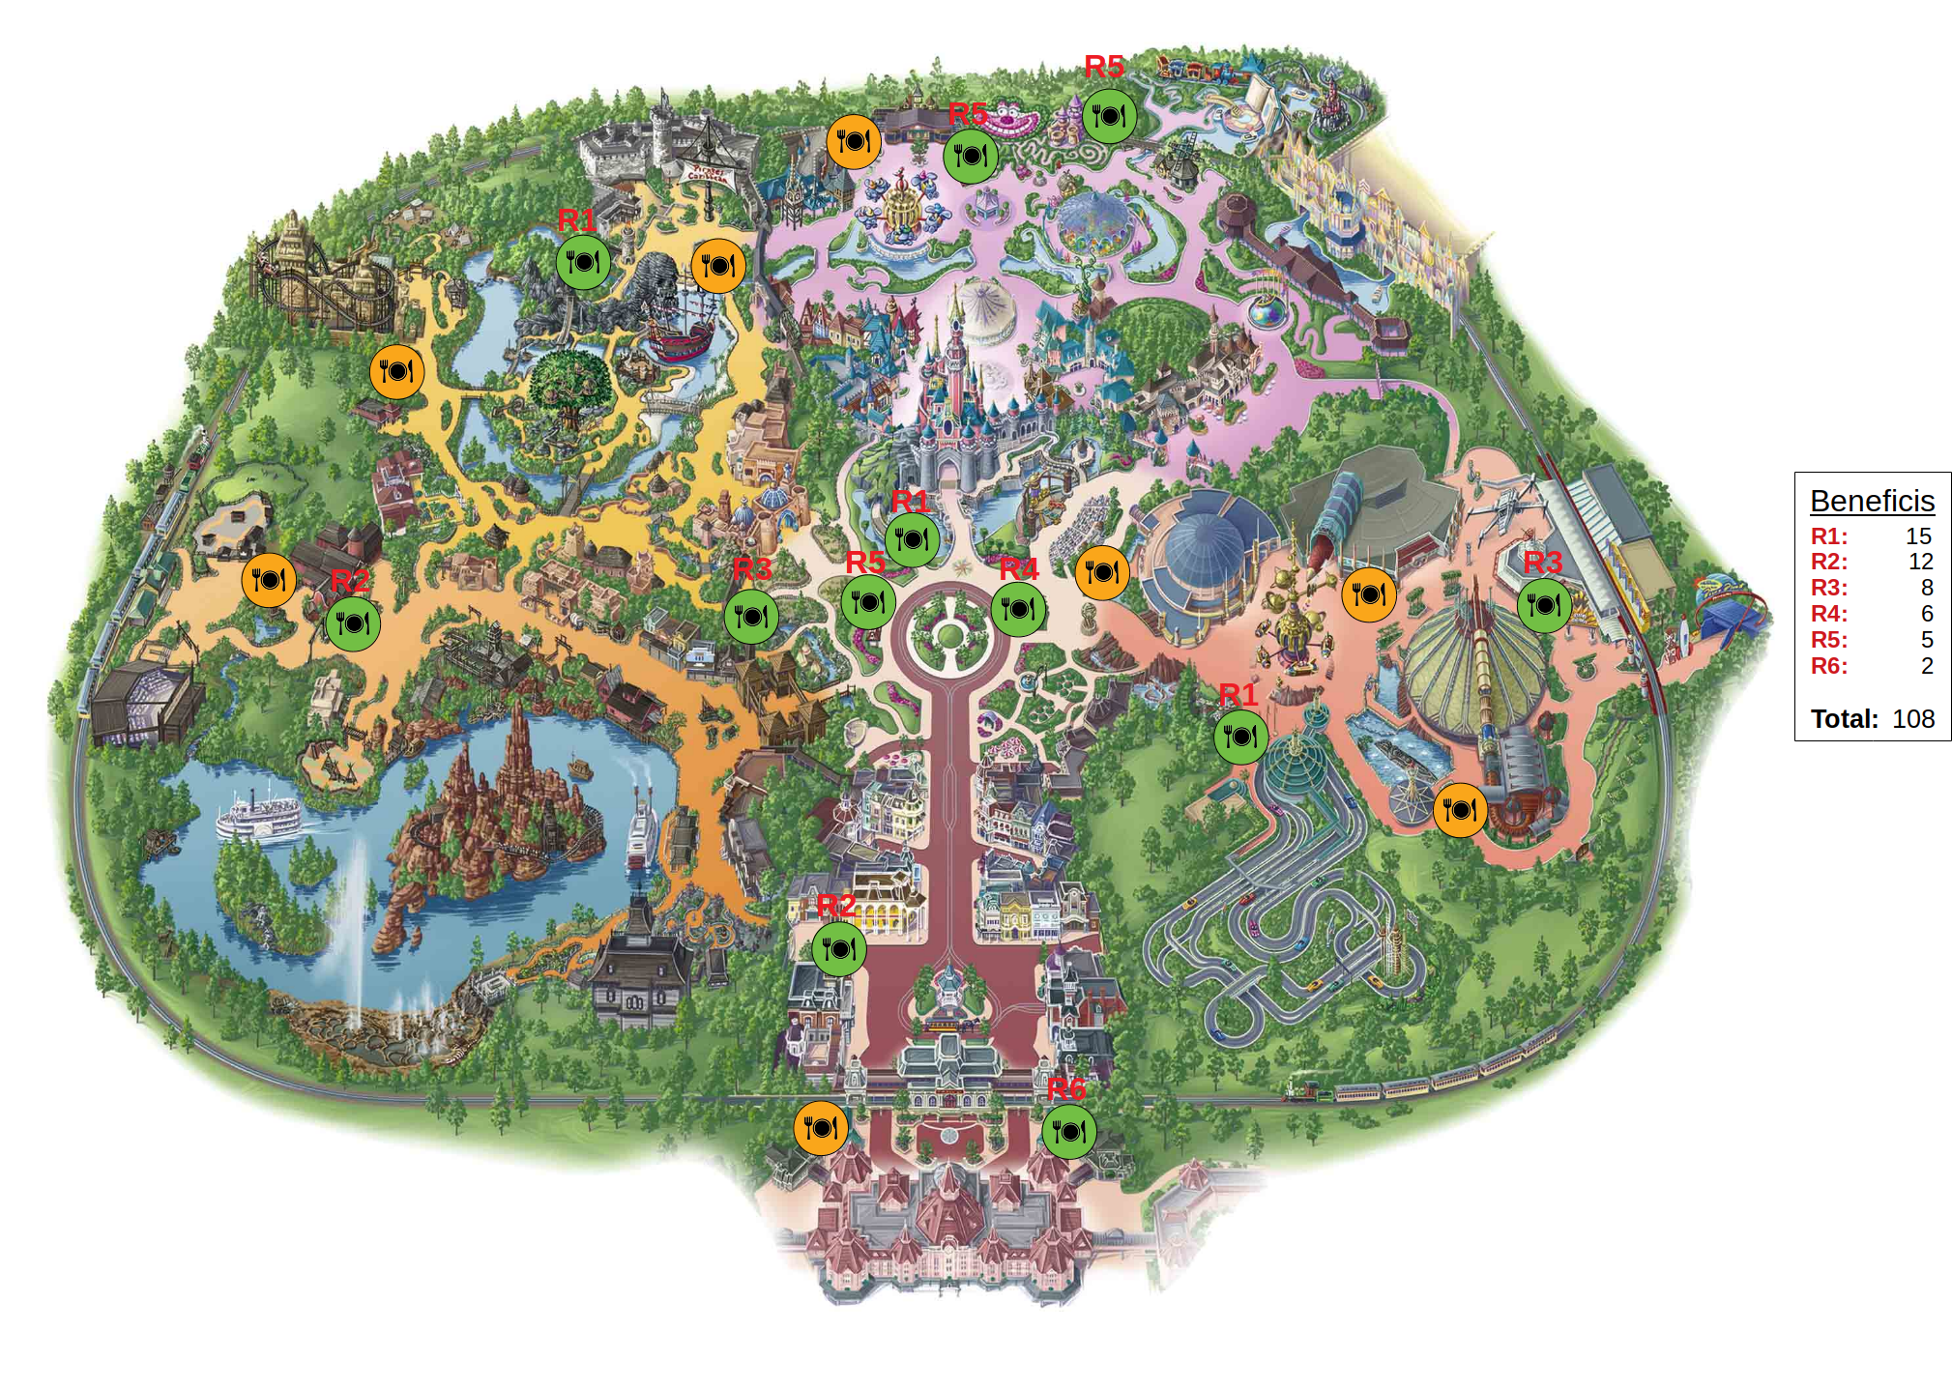
Notes:
Meriem
Mapa d'atraccions amb les ubicacions dels restaurants

Slide 30
PRINCIPALS Referències bibliogràfiques
Gizmodo.com. (2017). How I Let Disney Track My Every Move. [online] Disponible a: https://gizmodo.com/how-i-let-disney-track-my-every-move-1792875386
Spatial tessellations. Concepts and Aplicattións of Voronoi Diagrams 2ºe.d. [online] Disponible a: http://www.gbv.de/dms/ilmenau/toc/119618044.PDF
Notes:
Meriem

Slide 31
Preguntes? Gràcies!
Notes:
Meriem

